Slide 1
JYK infotilaisuus
1.2.2023 @ JYK moduulirakennus sekä Teams

Slide 2
Tilaisuuden kulku
Tule kuulemaan ja kysymään Järvenpään yhteiskoulun rakentumisesta.
Tilaisuus pidetään lähi- sekä verkkotilaisuutena.
Tilaisuudessa Järvenpään kaupungin ja Mestaritoiminta Oy:n edustajat kertovat rakentamisen etenemisestä ja koulun pedagogisesta visiosta.
Lyhyesti: miten kysyt ja kommentoit. (Jan)
Alkusanat, miksi olemme täällä (Jan Mikkonen, Pia Pohjanpalo ja Maritta Mäkipää).
Mestaritoiminta esittäytyy ja esittää: 1. vaiheen uudisrakennuksen käyttöönottoaikataulu 2023, keskuskentän rakentaminen sekä 2.vaiheen aikataulu. (Teemu Jaakkola ja Jens Martin)
Pedagogit esittäytyvät: JYKin pedagoginen visio (Rehtori Pia Pohjanpalo ja virka-apulaisrehtorit Maritta Mäkipää ja Asta Pekkala)
Keskustelua ja kysymyksiä.
Kiitos!

Slide 3
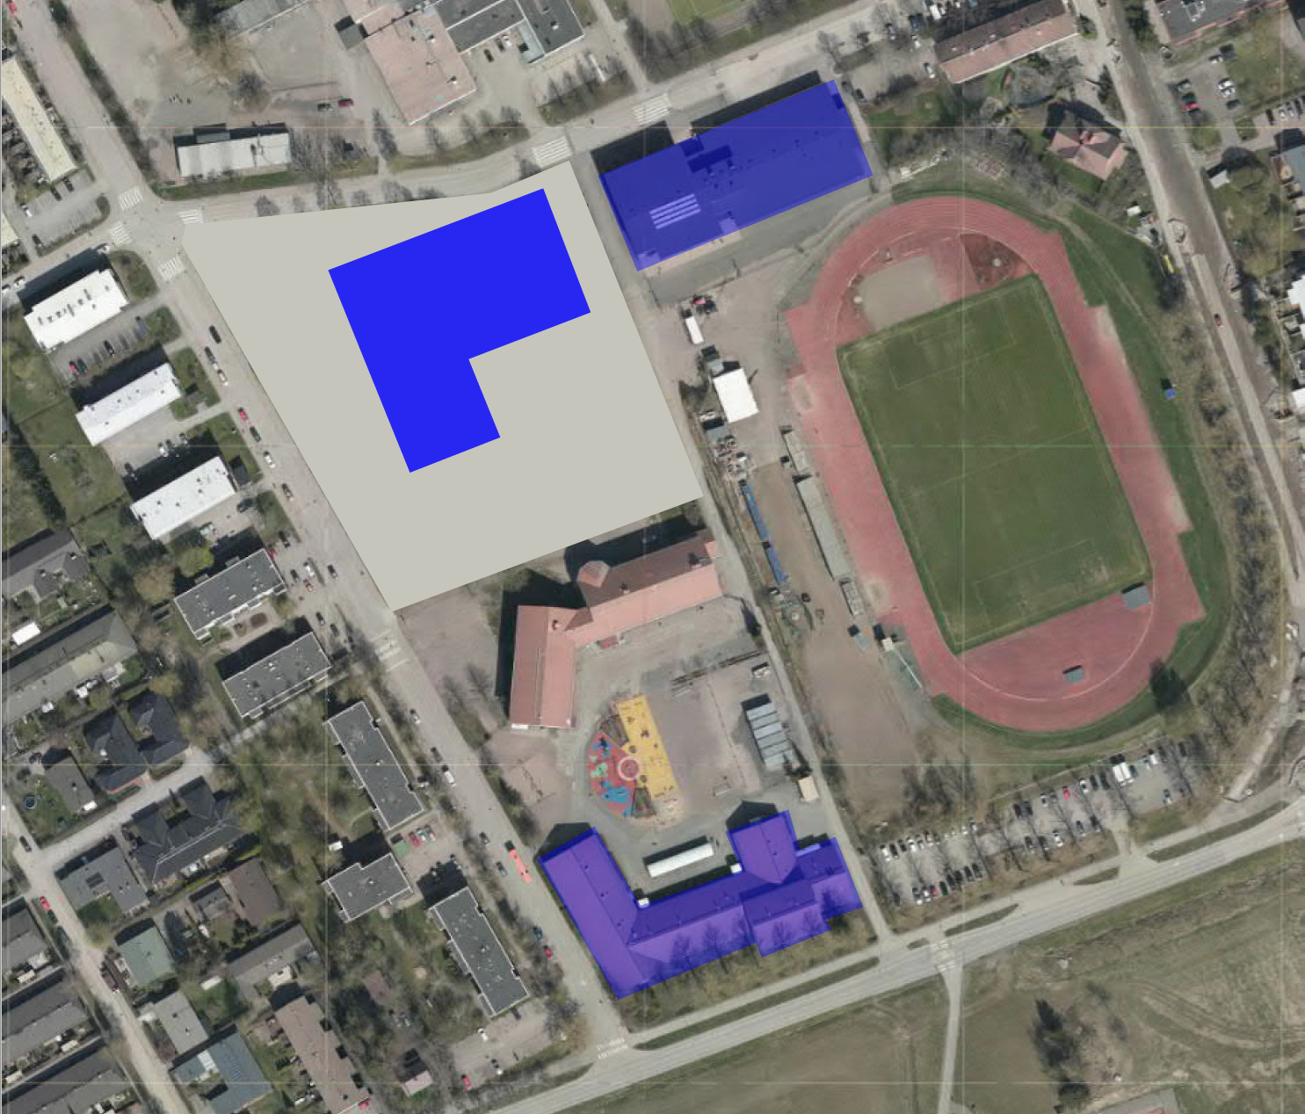
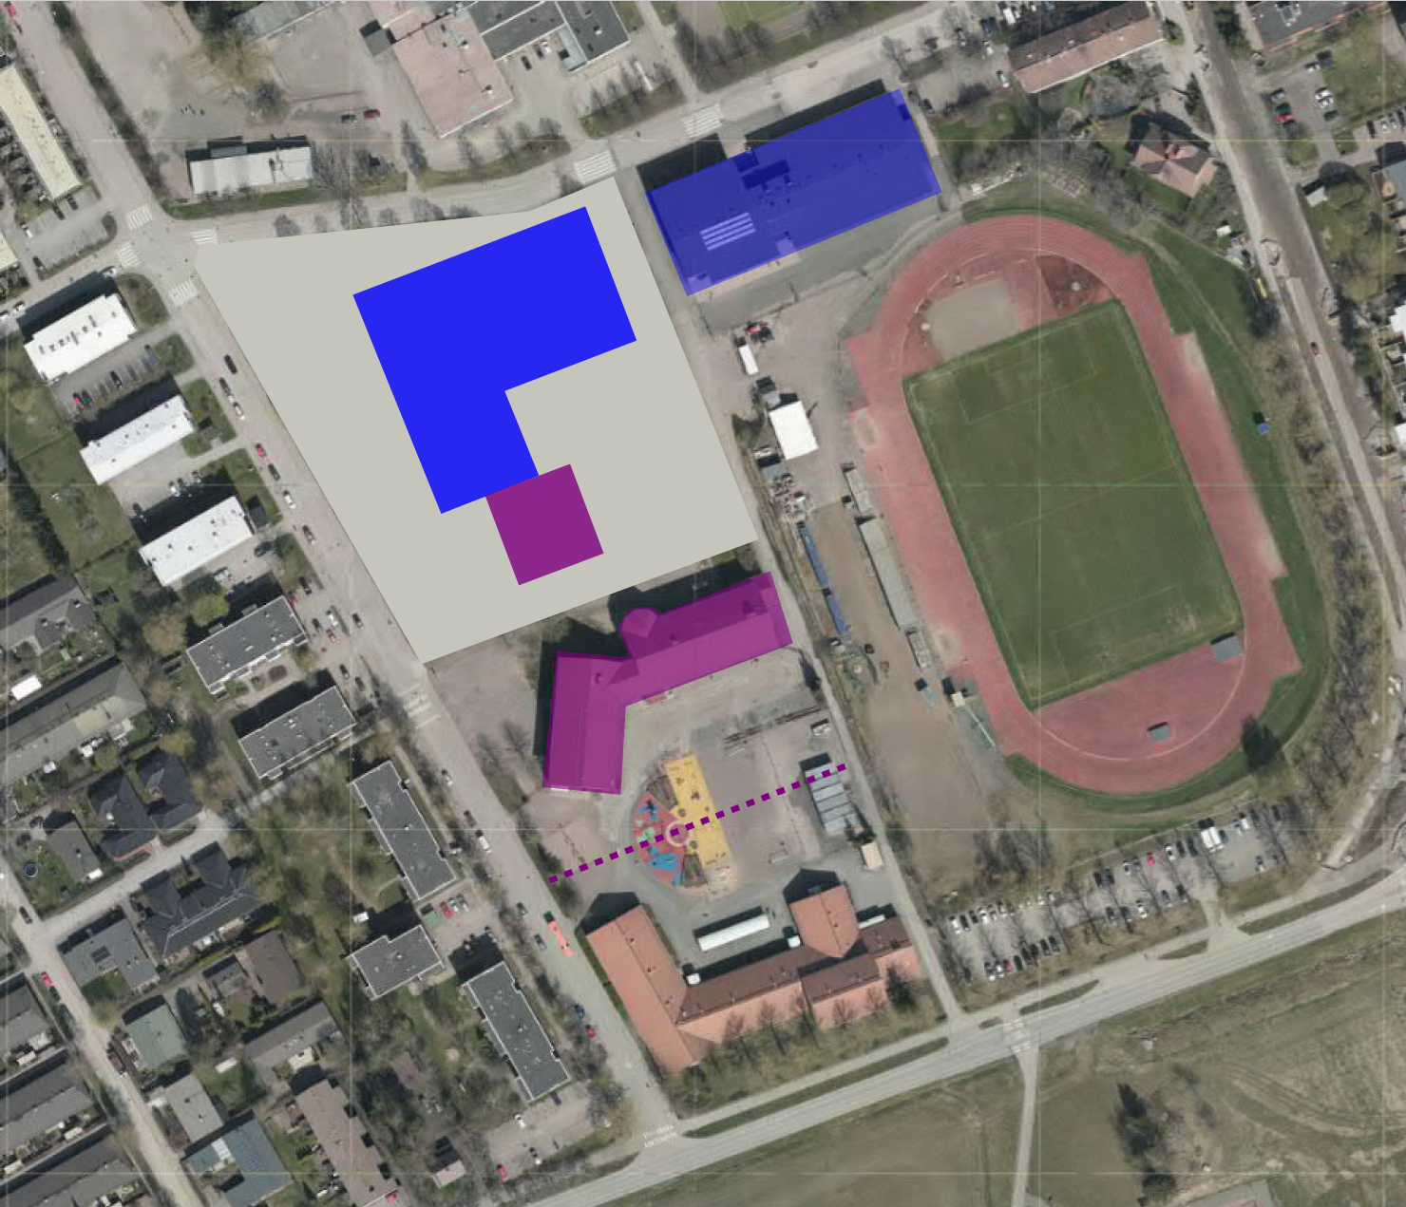
JYK koulutoiminta I vaihe 2023 ja II vaihe 2026
2023
JYK Urheilukatu 7-9 puretaan 2023
2026
JYK Urheilukatu 7-9 purettu 2023
Juholan rakennuksen koulukäyttö loppuu 2026

Slide 4
1. vaihe: uudisrakennus, käyttöönotto kevät 2023

Slide 5
2023 käyttöönottoaikataulu
Toimintojen aloitus vaiheittain
Rakennusurakan vastaanotto tammi – helmikuun vaihteessa.
Kalustaminen ja käyttäjän varustaminen alkaa helmikuun puolivälissä ja tarkoitus on aloittaa ensimmäiset koulun toiminnat maanantaina 20.3.2023:
  Ruokailu
  Kädentaidot eli tekninen- ja tekstiilikäsityöt
  Kotitalous
  Liikunta
  Hallinto
2.krs opetustiloissa toimintaa aloitetaan kevään 2023 aikana ja opetustoiminta siirtyy nykyisistä tiloista uusiin 2.krs tiloihin täysipainoisesti elokuussa 2023.
Rakennuksen iltakäyttö alkaa elokuussa 2023.

Slide 6
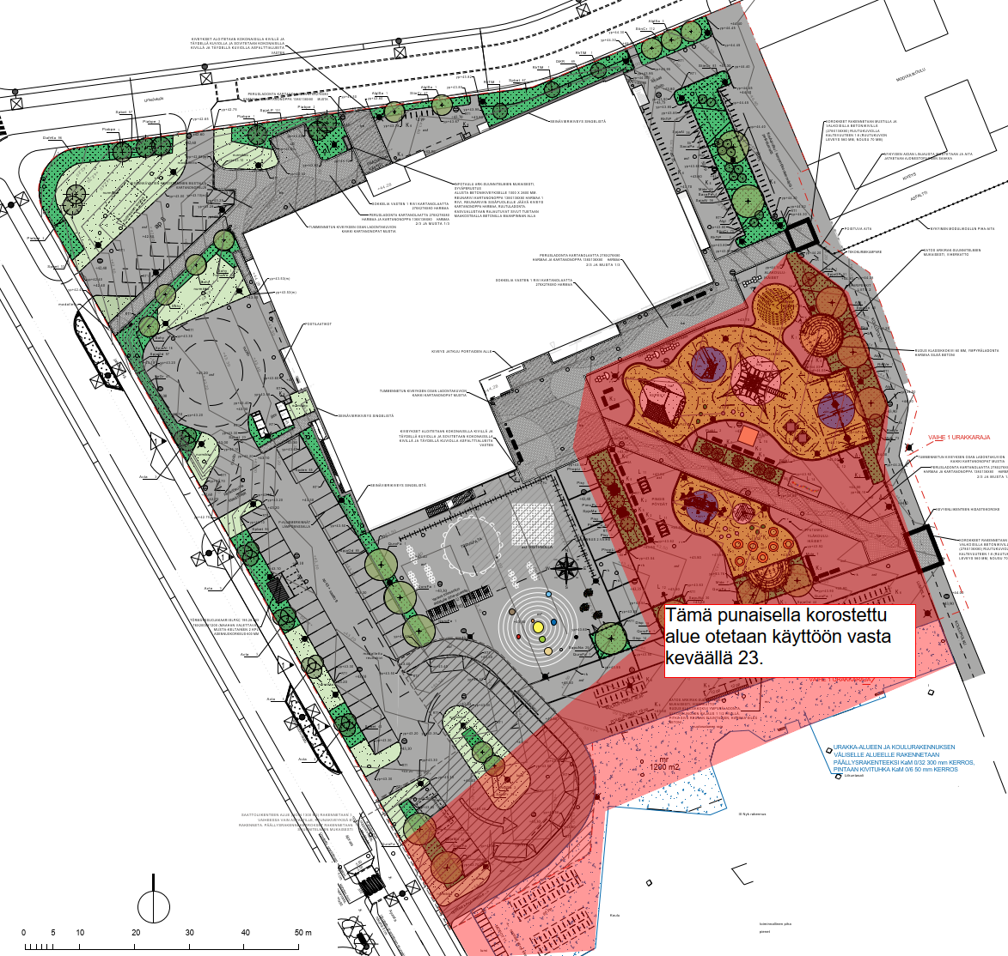
2023 käyttöönottoaikataulu
Piha-aluetta otetaan käyttöön vaiheittain, toiminnan alkaessa käytössä on ainakin pysäköintialue ja tarvittavat kulkuväylät.
Toiminnallinen piha-alue eli leikkipiha-alue pidetään aidattuna vielä toistaiseksi ja otetaan käyttöön keväällä kun lumet on sulaneet ja alue on voitu tarkastaa loppuun sekä varmistaa turvallisuusasiat.
Nykyisen työmaatoimiston alueelle jää vielä toistaiseksi aidattu työmaan varastoalue.
Kuvaan merkityn alueen lisäksi muita piha osia saatetaan pitää aidattuna lumien sulamiseen saakka.
Viereiseen kuvaan rasteroitu parkkialueen ja saattopaikkojen osa on toistaiseksi asfalttipinnalla ja se tehdään loppuun 2.vaiheessa.
Piha-alueen käyttöönottopäätökset tehdään koulun rehtoreiden kanssa turvallisuusnäkökulma edellä.

Slide 7
2. vaihe, kokonaan valmis 1 / 2026

Slide 8
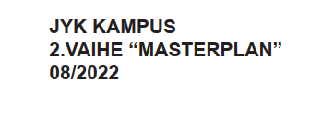
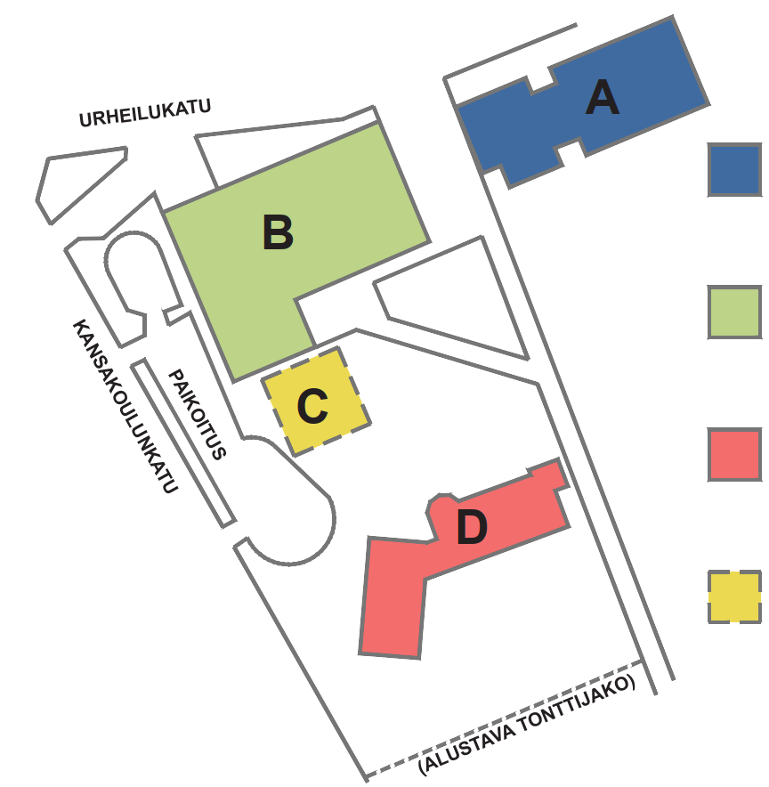
2. vaiheen aikataulu
Uudisrakennusta laajennetaan sekä perusparannetaan 1950-luvulla valmistunut Kansakoulunkatu 1:n rakennus.
Hankesuunnitelma hyväksytty ja aloituspäätös tehty 1/2023.
Suunnittelu aloitettu 1 / 2023.
Rakentaminen alkaa näillä näkymin 3-4 / 2024.
Uudisrakennuksen laajennuksen toiminnan aloitus 8 / 2025.
Perusparannettavan rakennuksen toiminnan aloitus 1 / 2026.

Slide 9
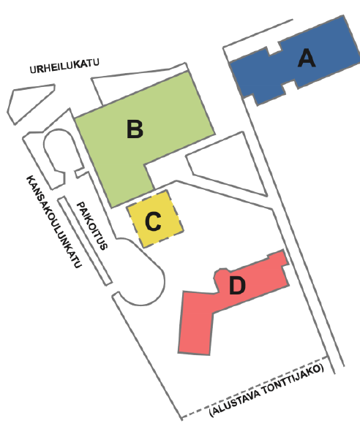
Piha-alueet 2026
Saattopaikat
Polkupyörä- ja mopopaikat
Mopopaikat toteutetaan 2.vaiheessa Kansakoulunkadun puolelle, siihen saakka mopopaikat väliaikaisjärjestelyin.
2.vaiheen valmistuessa koulun pihoilla tulee olemaan eri puolilla n. 620-650 runkolukitusmahdollisuudella olevaa polkupyöräpaikkaa.
Pysäköinti
Viereisen kuvan paikoitusalueen lisäksi urheilukentän eteläpään paikoitusalue.
Saattopaikat
Toimin-nallinen piha 3-9 VL
Aidattu piha Toi
Saattopaikat
Pienten aidattu piha E-2VL
Saattopaikat

Slide 10
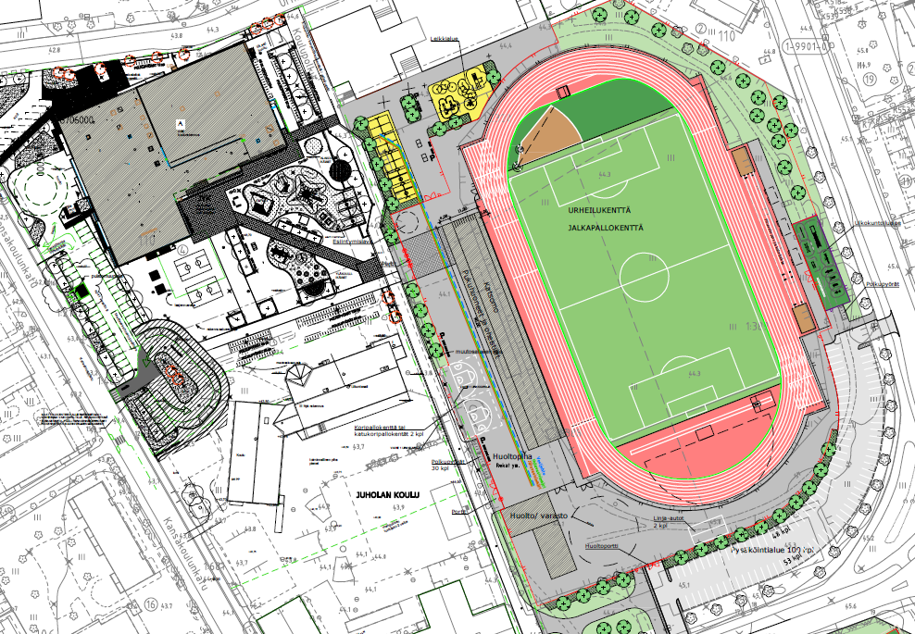
JYK ja urheilukentän toimintojen yhteensovitus
Vuosina 2023 – 2024 toteutetaan urheilukentän peruskorjaus ja toimintojen laajennus osana Keskustan Liikuntapuistohanketta.
Urheilukentän luoteiskulmaan tulee JYK koulun käyttöön leikkivälineitä sekä toiminnallista piha-aluetta. Tämä alue on kuntalaisten 24/7 käytössä eikä sitä aidata. Tämän pihan osan suunnittelu on käynnissä, viereinen kuva on alustava urheilukentän osalta.
Muu urheilukentän alue on päivittäin kuntalaisten sekä koululaisten käytössä, kenttäalue aidataan ja suljetaan öisin.
Koko urheilukentän alue tulee olemaan myös koululaisten välituntikäytössä.

Slide 11
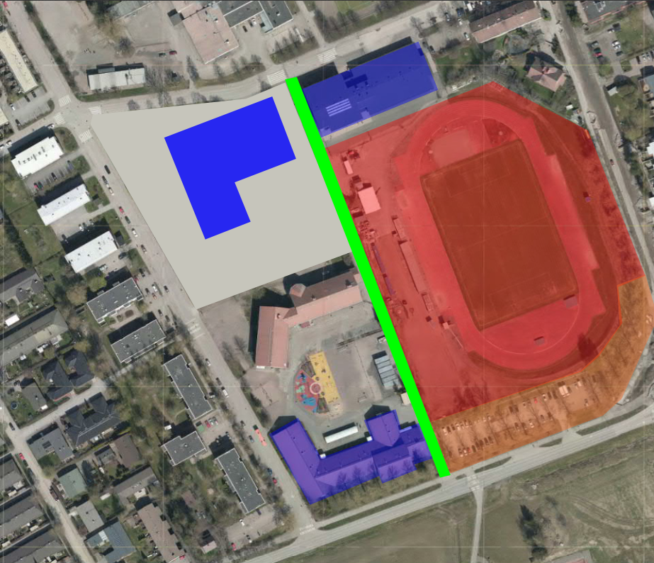
Urheilukentän peruskorjaus syksy 2023 – kesä 2024, rakentamisen aikainen ympäristön turvallisuus
Urheilukenttä (korostettu punaisella) peruskorjataan ja sen eteläpäässä oleva pysäköintialue (korostettu oranssilla) peruskorjataan ja laajennetaan.
Urheilukentän sekä sen pysäköintialueen toteutus syksy 2023- kesä 2024.
Vihreällä korostettu kevyenliikenteen väylä tarkoitus pitää koko urheilukentän korjauksen ajan oppilaiden ja muun kevyen liikenteen käytössä lukuun ottamatta kesälomakaudella 2024 mahdollisesti tehtäviä JYK hankkeen töitä.
Työmaaliikenne urheilukentälle Sipoontien ja Mannilantien suunnalta, keltaiset nuolet. Myös lopullinen huoltoreitti urheilukentälle on tulossa Sipoontieltä.
Työmaa aidataan kokonaan.

Slide 12
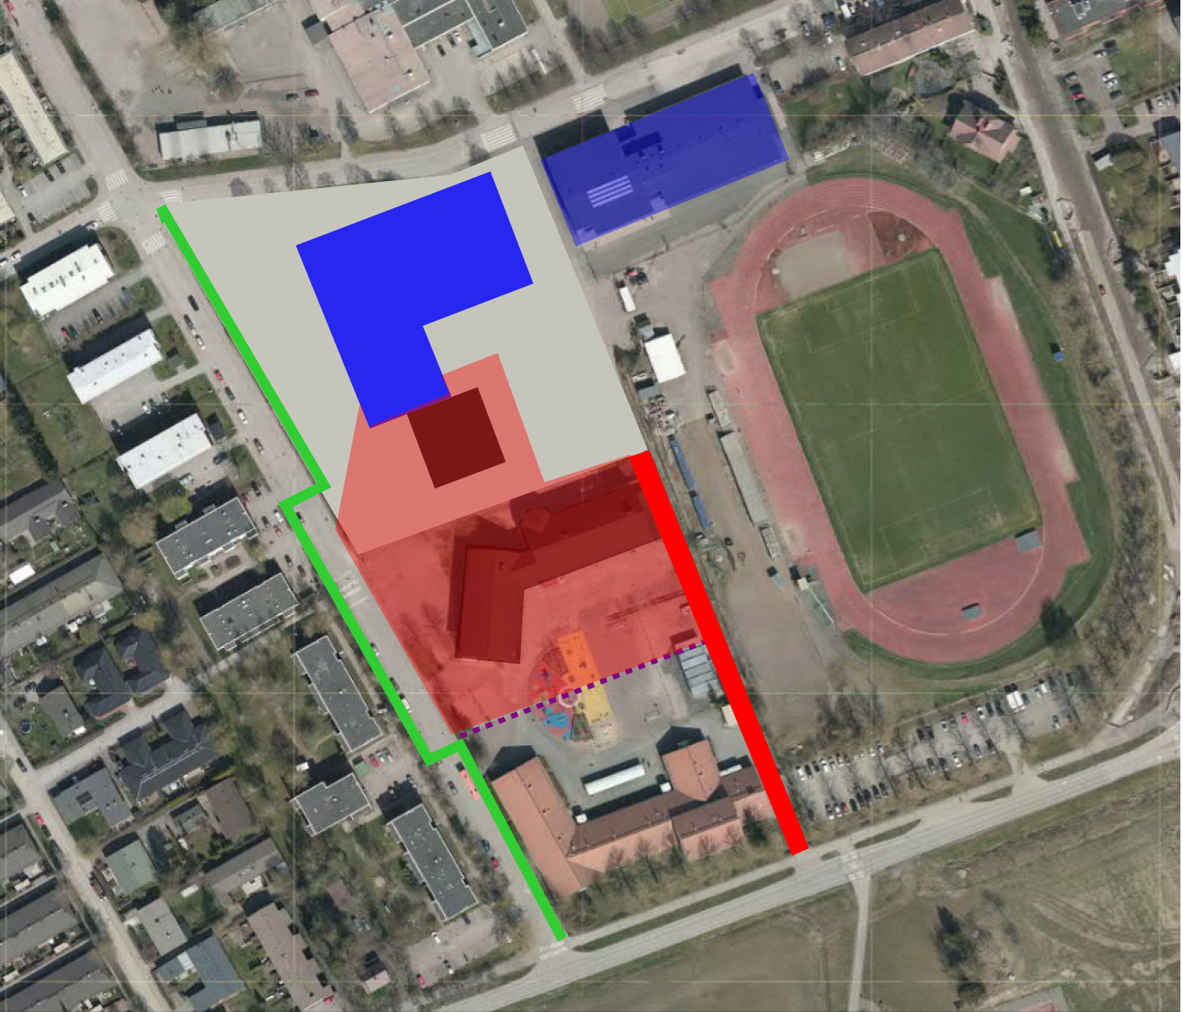
JYK 2.vaihe rakentamisen aikainen ympäristön turvallisuus
Punaisella korostettu tämän hetken näkemys aidattavasta JYK työmaa-alueesta. Työmaaliikenne ohjataan Kansakoulunkadulta, keltaiset nuolet.
Työmaan aloitus kevättalvella 2024 mahdollistaa alkuvaiheen eniten ympäristöä haittaavien rakennustöiden tekemisen suurelta osin koulujen kesälomakaudella 2024. Toki työmaalta syntyy valitettavasti jonkinlaista meluhaittaa ympäristöön koko työmaa-ajan.
Kirkkaan punaisella korostettu kevyen liikenteen väylän osa kunnostetaan osana JYK hanketta koulun kesälomakaudella joko 2024 tai 2025. Muina aikoina se on oppilaiden ja kevyen liikenteen käytössä.
Kansakoulunkadun työmaan puoleinen jalkakäytävä tullaan rakentamisen ajaksi todennäköisesti ottamaan pois käytöstä vihreällä viivalla osoitetusti ja väliaikaiset suojatiet suljetun osan molempiin päihin.
Uudisrakennuksen laajennuksen sekä sitä ympäröivän pihan käyttöönotto elokuu 2025 ja perusparannuksen sekä sitä ympäröivän pihan käyttöönotto tammikuu 2026.
JYK 2.vaiheen rakentamisen aikana on toiminnallista piha-aluetta käytössä osa keväällä 2023 valmistuvan uudisrakennuksen pihasta sekä osa nykyisestä Juholan pihasta. Lisäksi Urheilukentän luoteiskulma sekä koko urheilukenttä on koululaisten käytössä elokuusta 2024 alkaen.

Slide 13
Toimintakulttuuri ja toiminnan kuvaus

Slide 14
Kasvatus- ja opetustoiminnan tavoitteet
Kasvatus- ja opetustoiminnan tavoitteita on kuvattu yksityiskohtaisesti pedagogisessa visiossa
Järvenpään yhteiskoulu (JYK) on yhtenäiskoulu, jossa erilaiset oppijat ja tavat oppia kohtaavat. Jokaiselle oppilaalle mahdollistetaan yksilöllinen koulupolku, jossa on huomioitu oppilaan taitotaso sekä monipuoliset tuen keinot. Tavoitteena on tukea oppilaan osallisuutta hänen omassa oppimisprosessissaan, jotta hän saisi oppimisen ilon ja onnistumisen kokemuksia. Osallisuus ja oppimisen ilo syntyvät tavoitteellisuudesta, dialogisuudesta, vahvuuspedagogiikasta, restoratiivisesta lähestymistavasta, positiivisesta kannustamisesta ja ratkaisukeskeisyydestä.
Koulun toimintakulttuurissa panostetaan yhteisöllisyyden kokemukseen. Tätä vahvistetaan esimerkiksi siten, että oppilaat kohtaavat arjessa tavoitteellisessa yhteistyössä yli luokka-asteiden, jotta syntyy yhteisöllisyyden ja jatkuvuuden tunne sekä eri ikäiset oppilaat tulevat tutuiksi toisilleen.

Slide 15
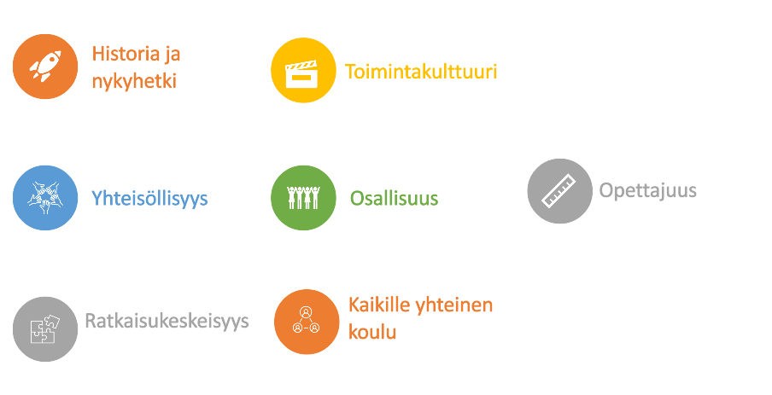
Notes:
Historia ja nykyhetki: Järvenpään yhteiskoulu on kaupungin vanhimpia kouluja. Se on toiminut 1920-luvulta lähtien. Vuosien saatossa koulu on ollut oppikoulu, yläaste- ja lukio, yläaste ja yhtenäiskoulu. Nykymuotoisena yhtenäiskouluna koulu on toiminut syksystä 2019 alkaen, jolloin siihen liitettiin entinen Juholan koulu. Nykyisen yhtenäiskoulun pedagogista visiota alettiin suunnitella vuonna 2019 kun uuden koulurakennuksen ensimmäinen suunnitteluprosessi käynnistyi.
Toimintakulttuuri: Koulussa kehitetään pedagogisesti yhtenäisen yhtenäiskoulun toimintakulttuuria. Tämä näkyy saumattomissa nivelvaiheissa eskareiden ja alakoulun sekä alakoulun ja yläkoulun välillä, juhlarakenteissa, yhteisissä tapahtumissa, yhteisissä opettajissa, yhteisessä arvokulttuurissa ja yhtenäisessä tavassa hoitaa asioita. Koulun toimintatavoissa noudatetaan avoimuutta ja vuorovaikutteisuutta.
Yhteisöllisyys: Pedagogisen vision tavoitteena on luoda yhteisöllinen koulu, jossa jokainen tuntee osallisuuden ja omistajuuden tunnetta.
Osallisuus: Koulun kulttuuri on osallistava. Oppilaskunta ja eri oppilaiden tiimit osallistuvat koulutyöskentelyn suunnitteluun. Yhteistyö vanhempien kanssa on sujuvaa ja aktiivista.
Opettajuus: Yhteisopettajuus on isossa roolissa opetusta järjestettäessä. Yhteisopettajuus voi toteutua useammalla eri tavalla.
Ratkaisukeskeisyys: Toiminnassa pyritään ratkaisukeskeisyyteen. Oppilaiden kanssa tapahtuvissa selvittelyissä noudatetaan restoratiivista lähestymistapaa. Oppilaat toteuttavat myös vertaissovittelua eli versoa.
Kaikille yhteinen koulu: Jokaisen lapsen ja nuoren oikeus on saada mahdollisuus käydä koulua ikätovereittensa joukossa omassa lähikoulussaan. Hänellä on oikeus tarvitsemaansa koulunkäynnin tai oppimisen tukeen. Yksilöllisesti räätälöity tuki suunnitellaan ja toteutetaan oppilaan lähiympäristössä. Tämä tarkoittaa joustavia ja muuntuvia opetusjärjestelyitä, joissa on mahdollisuus yksilöllisiin järjestelyihin.
Oppilaan tarvitsema tuki rakennetaan ryhmä- ja yksilökohtaisesti. Kodin kanssa tehdään tiivistä yhteistyötä. Osana Järvenpään Yhteiskoulua on kaupungin vaativimman erityisen tuen luokat.

Slide 16
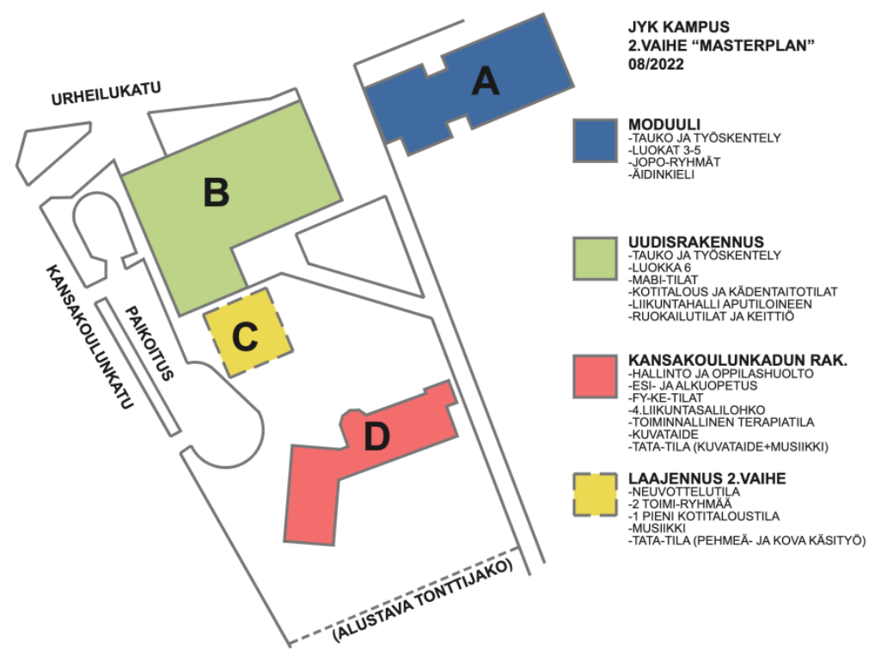
JYK
2.vaihe ”MASTERPLAN”

Slide 17
Kysy ja kommentoi
Kiitos osallistumisestasi!
Ole yhteydessä
jan.mikkonen@jarvenpaa.fi
Teemu Jaakkola, projektipäällikkö, Mestaritoiminta teemu.jaakkola@mestaritoiminta.fi
Jens Martin, projektipäällikkö, Mestaritoiminta
jens.martin@mestaritoiminta.fi
Pia Pohjanpalo, rehtori, Järvenpään kaupunki
pia.pohjanpalo@jarvenpaa.fi
Maritta Mäkipää, virka-apulaisrehtori, Järvenpään kaupunki
maritta.makipaa@jarvenpaa.fi

